Slide 1
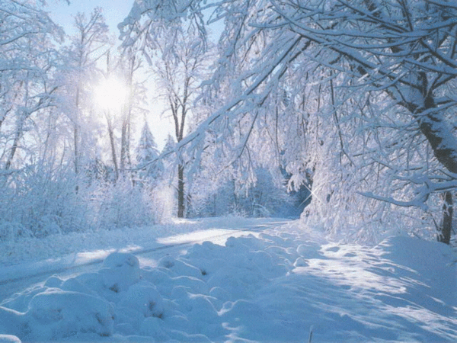
ЗИМА

Slide 2
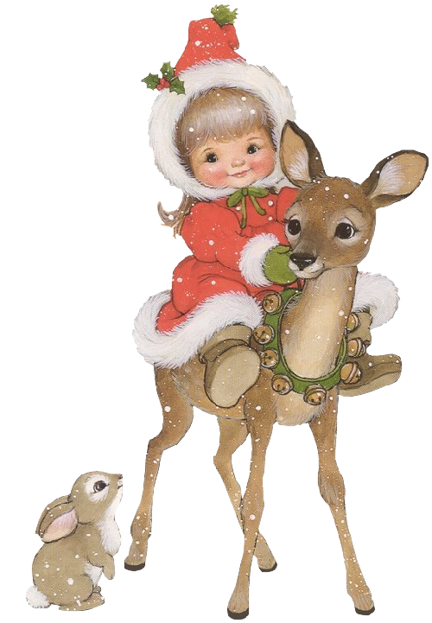
Дорогие ребята. Здравствуйте!
Пишет вам Снегурочка, из зимнего леса. У нас случилась беда. Пока Дед Мороз проверял свои владения, в лесу разгулялись и налетели сильные метели. Они открыли волшебный сундучок Деда Мороза, где находятся волшебные слова о зиме и унесли их с собой. Дорогие ребята, помогите, пожалуйста, Деду Морозу собрать эти слова.
Снегурочка.

Slide 3
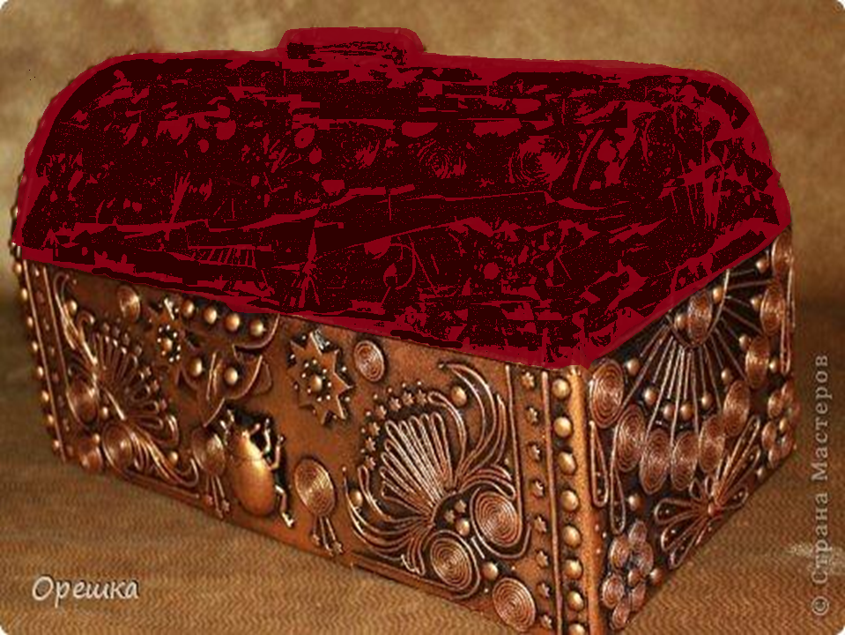
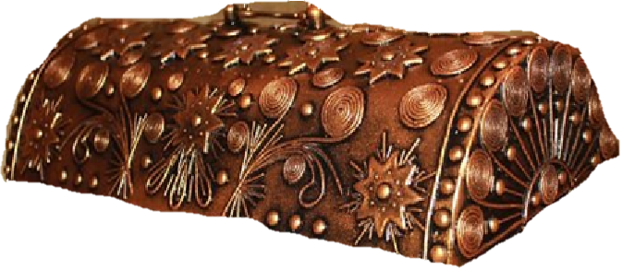

Slide 4
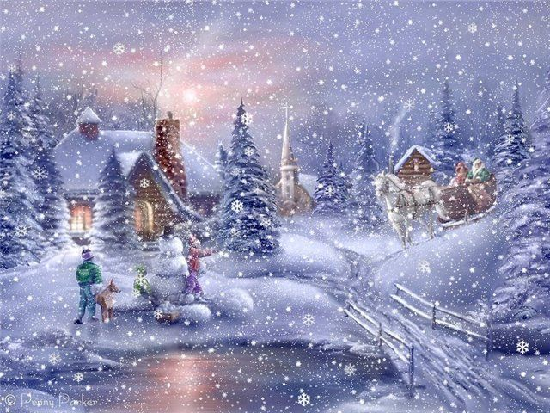

Slide 5
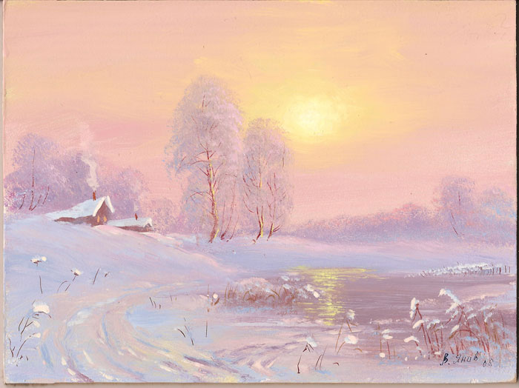

Slide 6
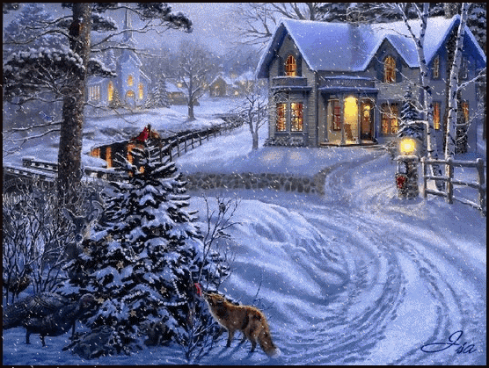

Slide 7
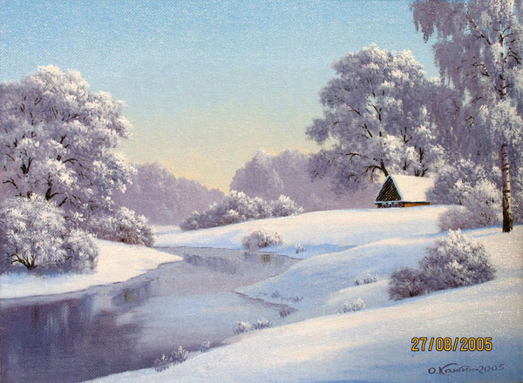

Slide 8
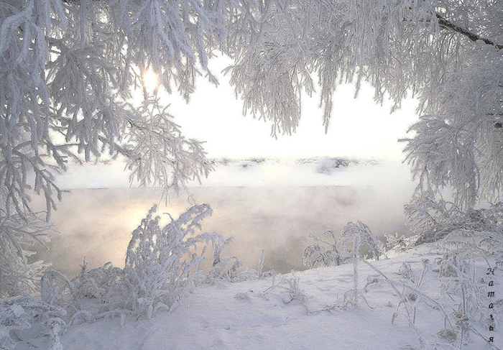

Slide 9
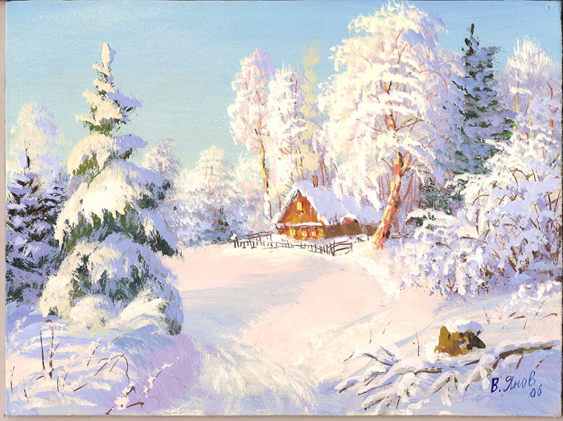

Slide 11
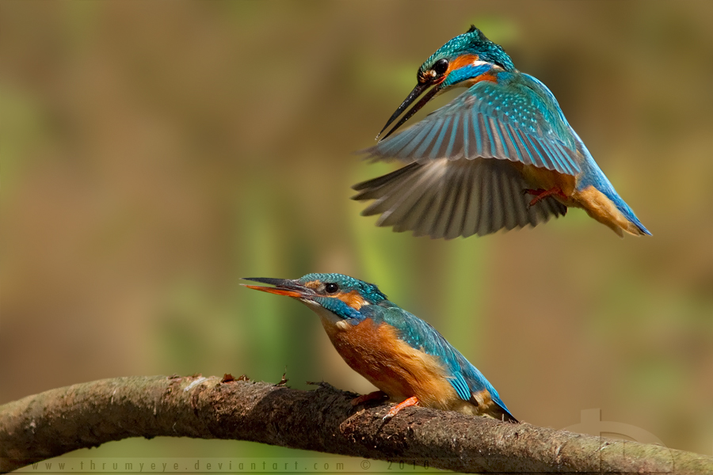

Slide 13
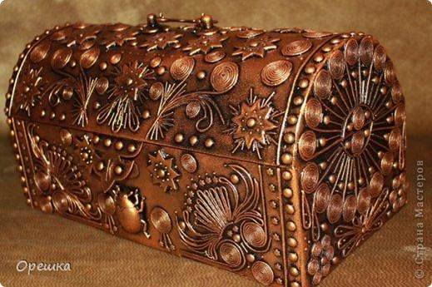

Slide 14
